Slide 1
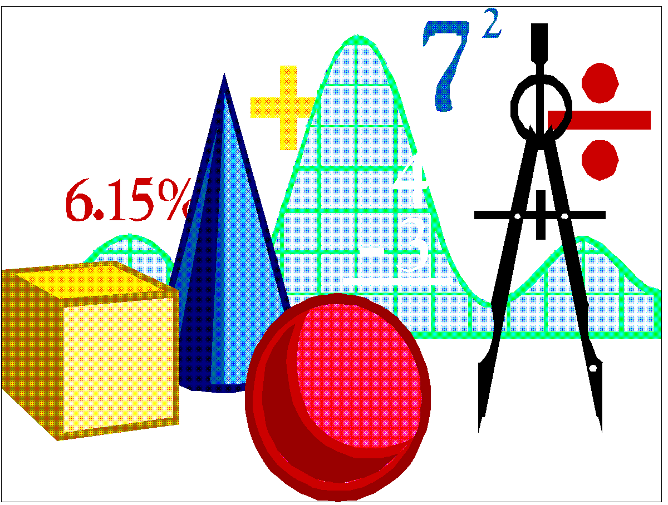
«Если вы хотите научиться плавать, то смело входите в воду, а если хотите научиться решать задачи, то решайте их!» Д. Пойа
«Математический турнир.»

Slide 2

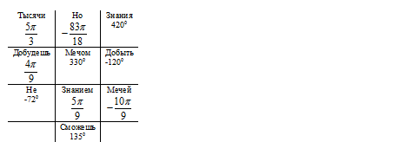
Тур 1. Угадай!.
Углы, данные в градусах, необходимо перевести в радианы и наоборот
Знанием добудешь тысячи мечей, но мечем знания добыть не сможешь!!

Slide 3
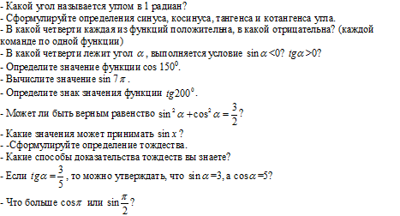
Тур 2. Разминка

Slide 4
Тур 3. «Кто больше знает формул тригонометрии?»
Тур 4. «Реши!»
Тур 5. «Упрощение выражений».
Тур 6. Конкурс капитанов. Доказать тождество.

Slide 5

Спасибо за работу!

